Slide 1
Проблемы воспитания личности
Проект по Общей и Профессиональной Педагогике
Авторы проекта :Булахов Максим
Гусев Александр

Slide 2
Мозговой штурм
В чём заключаются основные проблемы воспитания?
Характер воспитанника
Социальные трудности
Многодетность в семье
Проблемы соотношения обучения и развития

Slide 3
Проблемы воспитания личности
Поскольку дело воспитания свободно в постановке своих задач, поскольку оно не стеснено тем, что ему навязывается обществом или государством, оно всецело обращено к личности ребенка, направлено на развитие и раскрытие личности, ее своеобразия, ее даров и сил. В этом смысле понятие личности является основным и центральным понятием педагогики,- и чем больше педагогика руководствуется этим понятием, тем настойчивее она выдвигает его основополагающее значение.

Slide 4
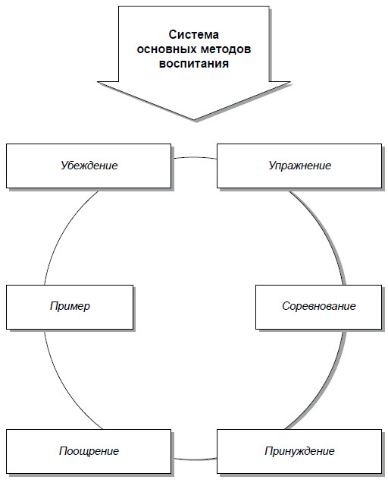

Slide 6
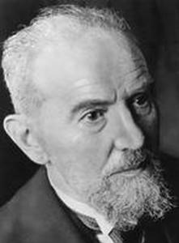
Этот процесс "интроцепции", как его называет В. Штерн, вводит в состав личности, во внутреннюю систему ее движений и сил то, что приходит к ней извне: обойти же личность, как-то безлично привить ей что-либо, значит по существу умерщвлять и убивать начало личности. В этом смысле современное педагогическое сознание всецело обращено к личности ребенка; в ее законах, в ритме ее развития, в ее заболеваниях оно ищет руководящих указаний при выработке тех или иных приемов.

Slide 8
Деление на группы
Группа | Проблемный вопрос
Исследователи | Как влияют внешние и внутренние факторы развития личности?
Педагоги | Какое значение имеет воспитание личности?
Воспитатели | Какая роль активности самой личности в собственном развитии?

Slide 9
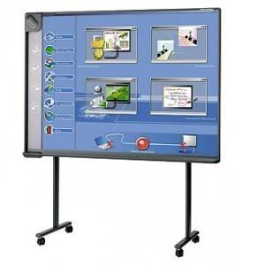
Формы представления результатов
Презентация
Публикации
Вики статьи
Блоги
Ленты времени
Ментальные карты
Документы совместного редактирования

Slide 10
Этапы работы над проектом
Первая неделя-представление проекта, деление на группы, составление планов работы в группах
Вторая неделя–сбор и анализ документов
Третья неделя-оформление результатов, самооценка и взаимооценка выполненого исследования
Четвертая неделя-защита проекта подведение итогов

